Slide 1




Proyecto Colibrí
Laboratorio de desarrollo de software
Grupo Paire
Lima, Marisa Cinthia
Machini, Ariel Maximiliano Nahuel

Slide 2

Proyecto Colibrí
Temario
∙ Repaso: ¿Qué es el sistema Colibrí?
∙ Estimación (marzo 2020).
∙ Mención rápida de actualizaciones y nuevas funcionalidades.
∙ Generación de informes (aplicación web).
∙ Aplicación móvil Ionic.
∙ Consultas de implementación.
Lima, Marisa Cinthia
Machini, Ariel Maximiliano Nahuel

Slide 3

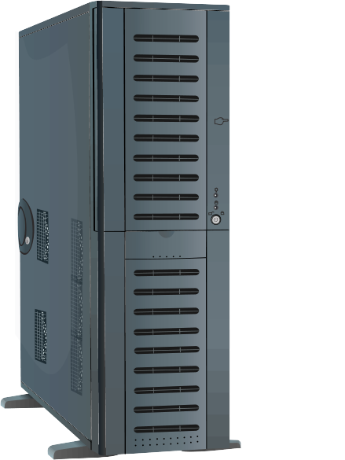
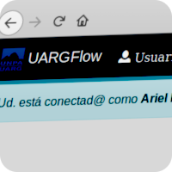
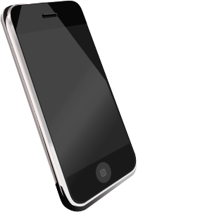
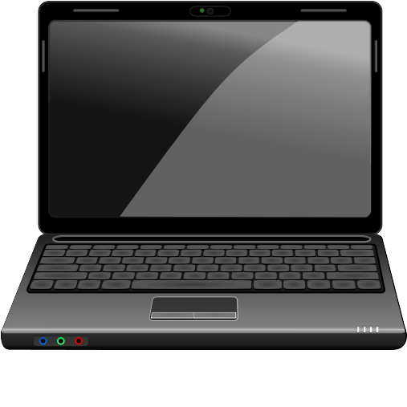


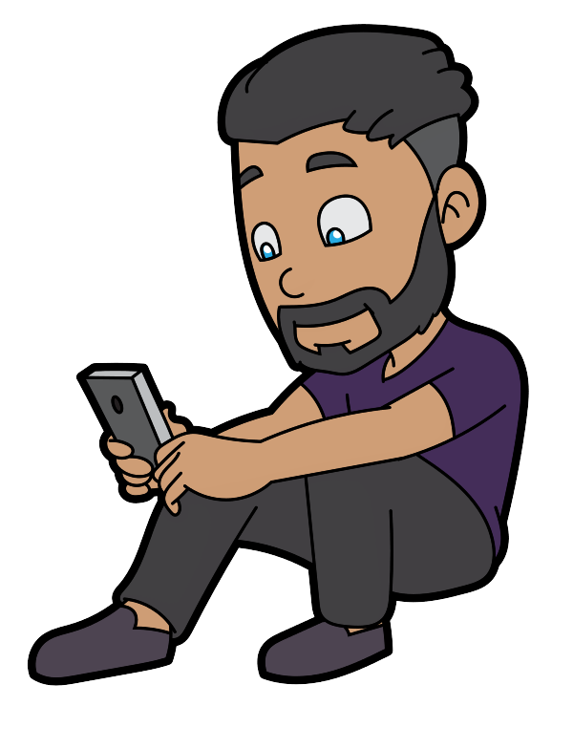

Proyecto Colibrí
¿Qué es el sistema Colibrí?
Permitirá digitalizar los formularios
que hoy están impresos en papel
Metodología PSI
UARGFlow BS + Ionic
Los formularios podrán ser completados fácilmente desde un
smartphone o computadora
Lima, Marisa Cinthia
Machini, Ariel Maximiliano Nahuel

Slide 4
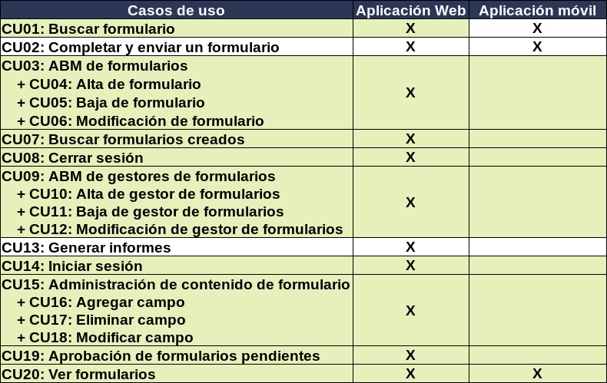
Proyecto Colibrí
Estimación (marzo 2020)
🠊 Estimación de esfuerzo total: 609.29 horas hombre.
🠊 Equivale aproximadamente a 7 meses (para una sola persona).
🠊 3 meses y medio para el equipo de desarrollo Paire.
Lima, Marisa Cinthia
Machini, Ariel Maximiliano Nahuel

Slide 5
Proyecto Colibrí
Actualizaciones y nuevas funcionalidades
🠊 Se implementó reCAPTCHA (v2) para los formularios en la aplicación web.
🠊 Ahora las respuestas se almacenan en la base de datos en formato CSV (ya no se almacenan documentos PDF en el servidor).
🠊 Los formularios ya no pueden ser modificados si registran respuestas o si están habilitados (visibles).
🠊 Límite de creación de formularios y libertad de publicación de formularios implementadas para gestores de formularios.
Lima, Marisa Cinthia
Machini, Ariel Maximiliano Nahuel

Slide 6
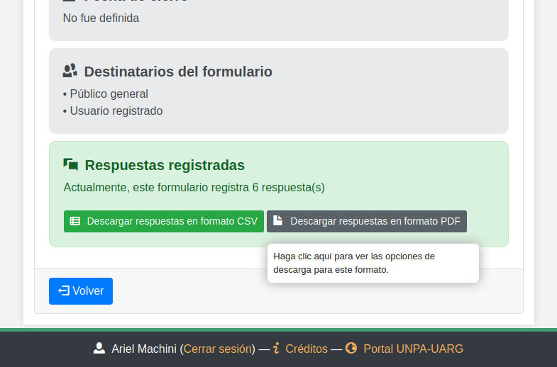
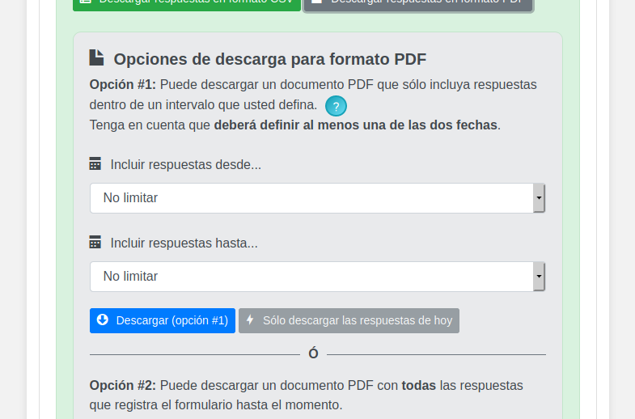
Proyecto Colibrí
Generación de informes
Lima, Marisa Cinthia
Machini, Ariel Maximiliano Nahuel

Slide 7

Proyecto Colibrí
Aplicación móvil Ionic
Lima, Marisa Cinthia
Machini, Ariel Maximiliano Nahuel

Slide 8
Proyecto Colibrí
Consultas de implementación
🠊 Implementación de envío de respuestas por correo: ¿Un mensaje al día o varios mensajes al día (cada X intervalo de tiempo)?
🠊 Formato en el que se enviarán las respuestas por correo: ¿PDF, CSV o ambos?
🠊 Implementación de captchas para los formularios en la aplicación móvil.
Lima, Marisa Cinthia
Machini, Ariel Maximiliano Nahuel

Slide 9
Proyecto Colibrí
¡Gracias por su atención!
Lima, Marisa Cinthia
Machini, Ariel Maximiliano Nahuel

